Slide 1
Wonen in balk
Geïnteresseerd op huizen in balk, kijk verder!
Door groep 6 7 8 😜

Slide 2
Verschillende soorten huizen in balk
Balk heeft verschillende huizen. zoals: twee onder een kap, een boerderij of een vrijstaand huis. In de Raadhuisstraat zijn de meeste ouderwetse huizen. Balk is een middelmatig dorp.

Slide 3
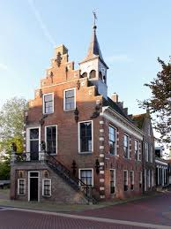
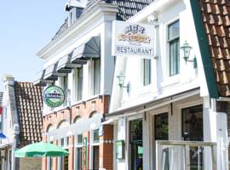
Hotel en AANTAL inwoners
In balk zijn 3.801 inwoners . In balk staat ook een drie sterren hotel bij Teernstra. Veel goede reacties bij het hotel. Ook brengen ze eten weg.

Slide 4
sport🏊
Er zijn heel veel sporten in balk zoals voetbal ,turnen, ballet en streetdance , volleybal, tennis, batminton, enzovoort. Ook heb je in balk de vierdaagse . In de treemter en het haske zijn ook leuke activiteiten.

